Slide 1
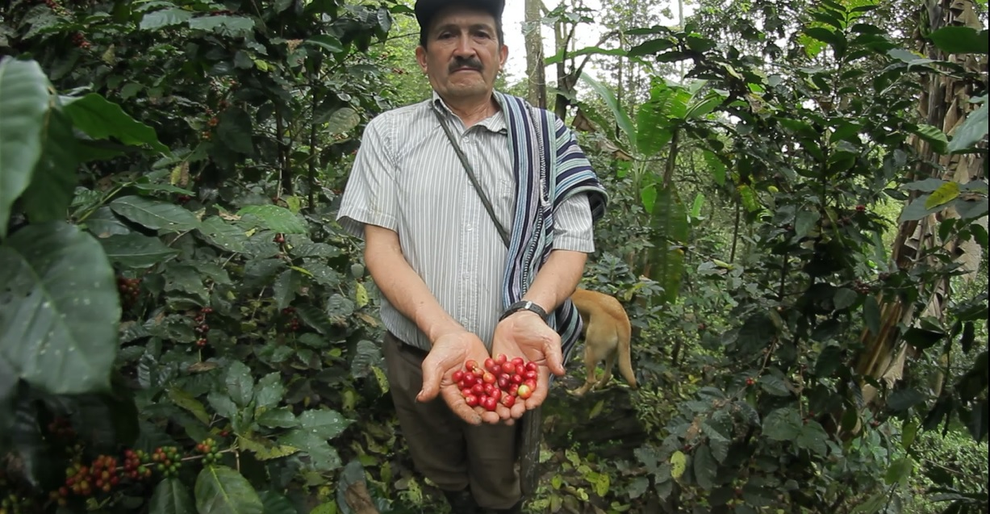

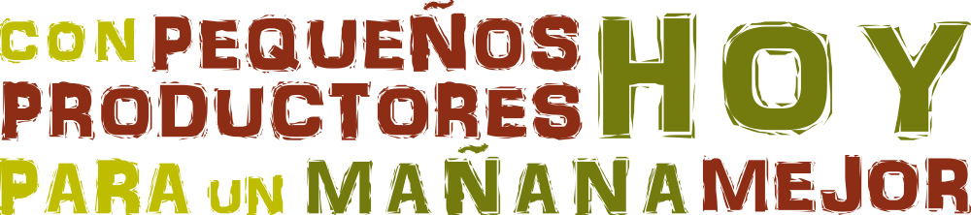


Slide 2

¿Qué es el Símbolo de Pequeños Productores?
El SPP es un sello que representa; una alianza global entre pequeños productores organizados para construir un mercado local y global

Slide 3
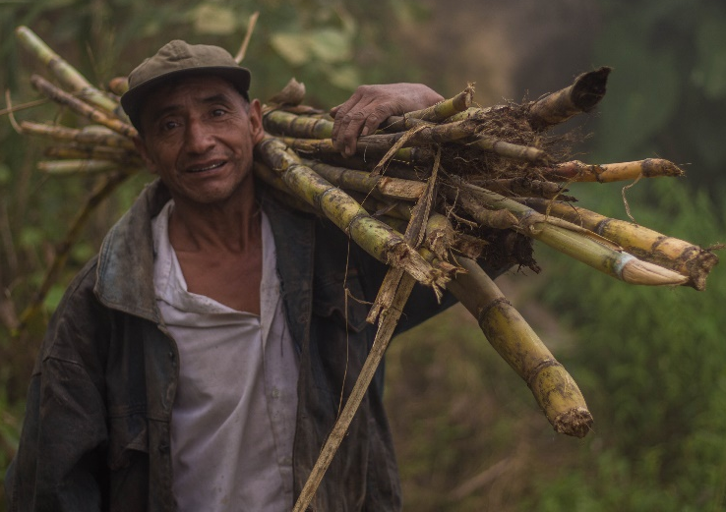
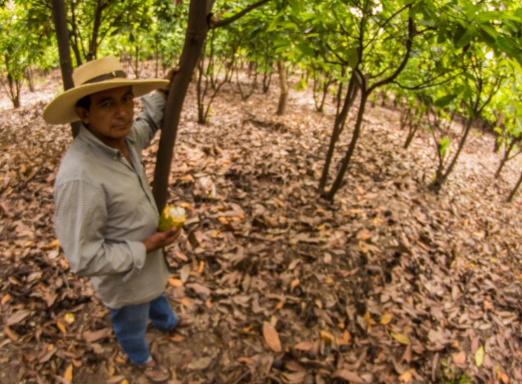
¿Qué es el Símbolo de Pequeños Productores?
Valorizando la identidad y las aportaciones económicas, sociales, culturales y ecológicas de las Organizaciones de Pequeños Productores y sus productos.

Slide 4
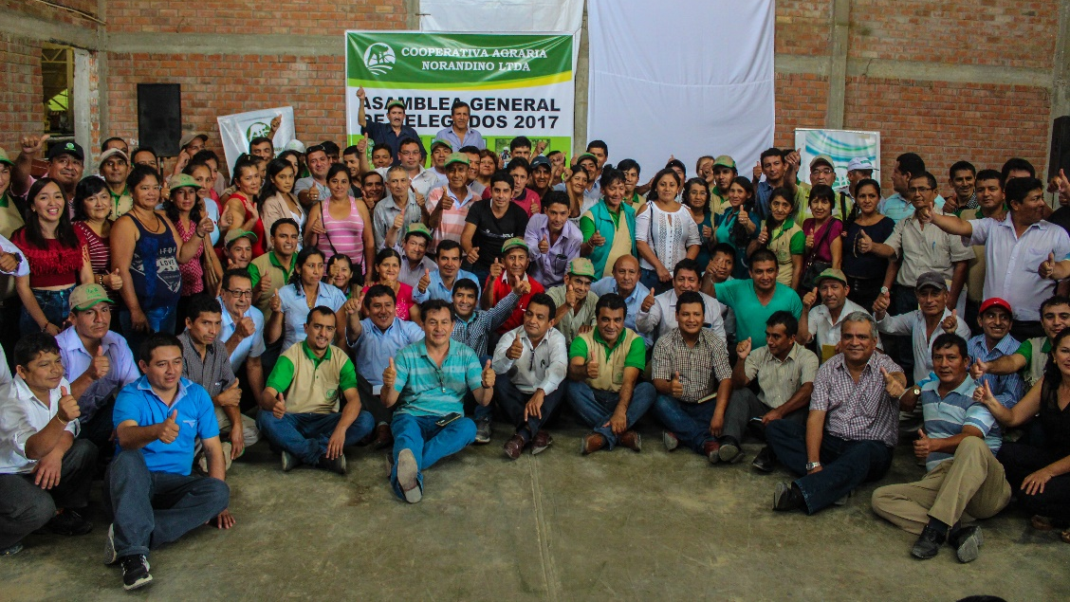

¿Qué es el Símbolo de Pequeños Productores?
Esta alianza se basa en una relación de colaboración, confianza y corresponsabilidad entre mujeres y hombres:
Pequeños productores,
Compradores,
Consumidores
Instancias de apoyo
1.
2.
3.
4.

Slide 5
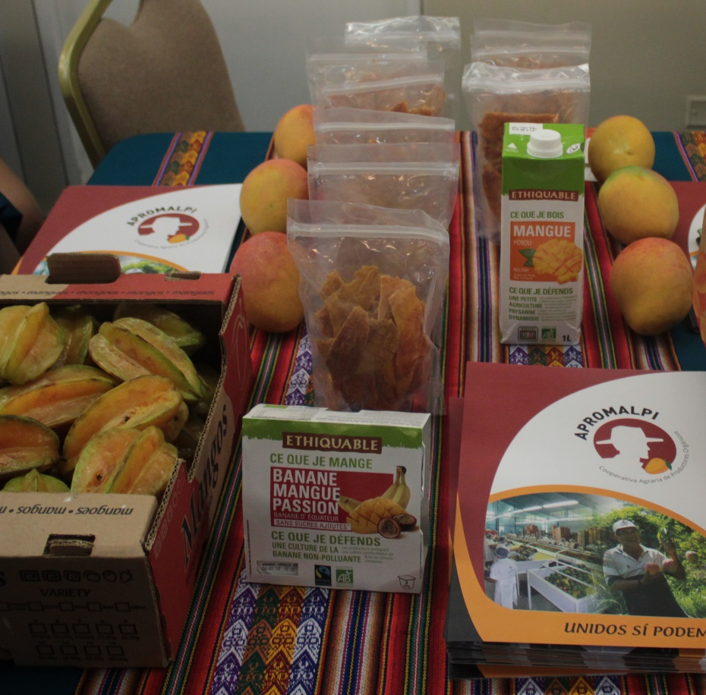
¿Qué es el Símbolo de Pequeños Productores?
El SPP representa la identidad de los pequeños productores organizados de comercio justo, para distinguirnos en los mercados locales y globales con nuestros productos y valores.

Slide 6
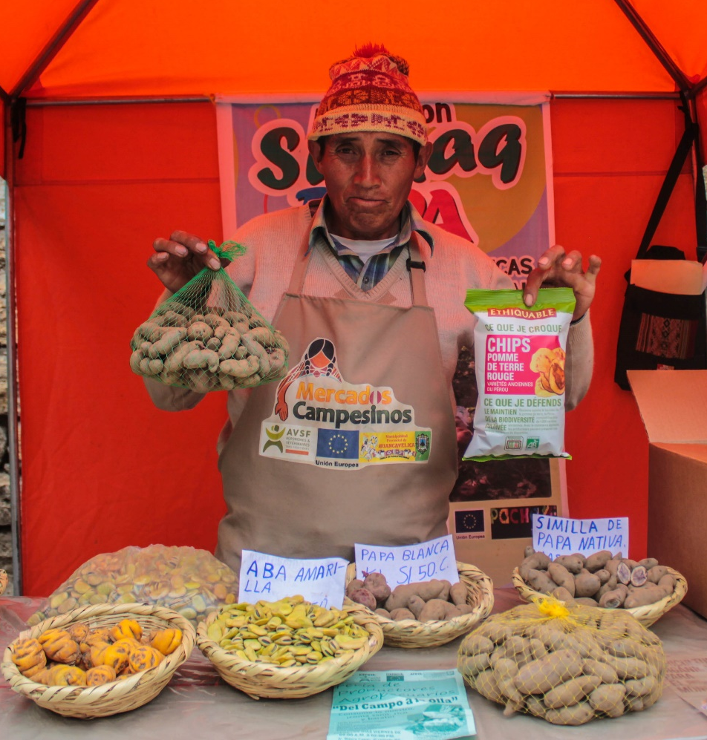
¿Por y para qué el SPP?
Notes:
Why=Por qué

Slide 7
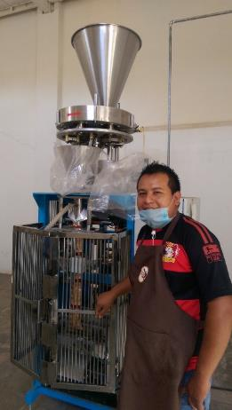
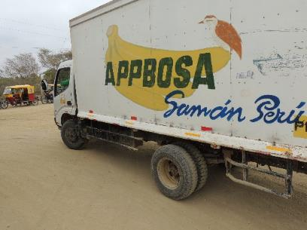
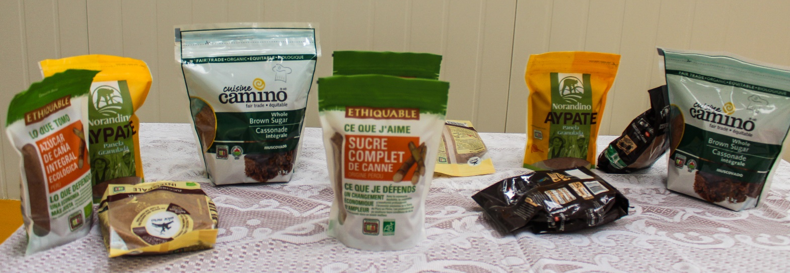
¿Por y para qué el SPP?
El SPP nació como resultado del proceso histórico del fortalecimiento de capacidades y apoderamiento de las organizaciones de pequeños productores
Notes:
Apoderamiento no es lo mismo que Empoderamiento. Empoderamiento viene del poder que otorgan terceros, el apoderamiento es el poder que se TOMA y CONSTRUYE desde abajo.

Slide 8

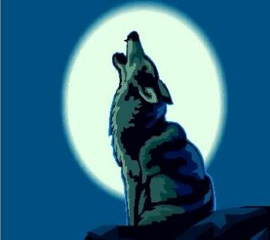
¿Por y para qué el SPP?
Los pequeños productores han sido fundadores del movimiento de comercio justo buscando respuestas a su problemática del intermediarismo explotador.

Slide 9
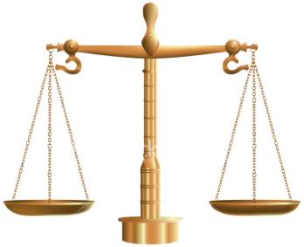
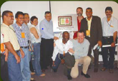
¿Por y para qué el SPP?
El comercio justo era sinónimo de pequeños productores organizados.
Al dejar de serlo las y los pequeños productores de cj en 2006 deciden crear el SPP con apoyo moral de redes y empresas solidarias.

Slide 10
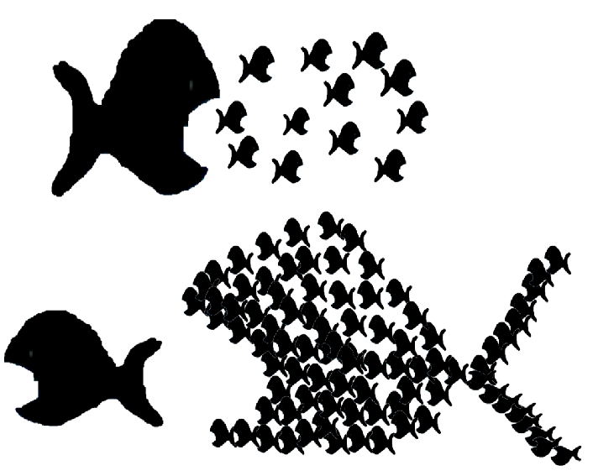
¿Por y para qué el SPP?
El SPP lo crean los pequeños productores para fortalecer al modelo de la pequeña producción frente a la competencia desleal y la explotación de la gran empresa privada

Slide 11
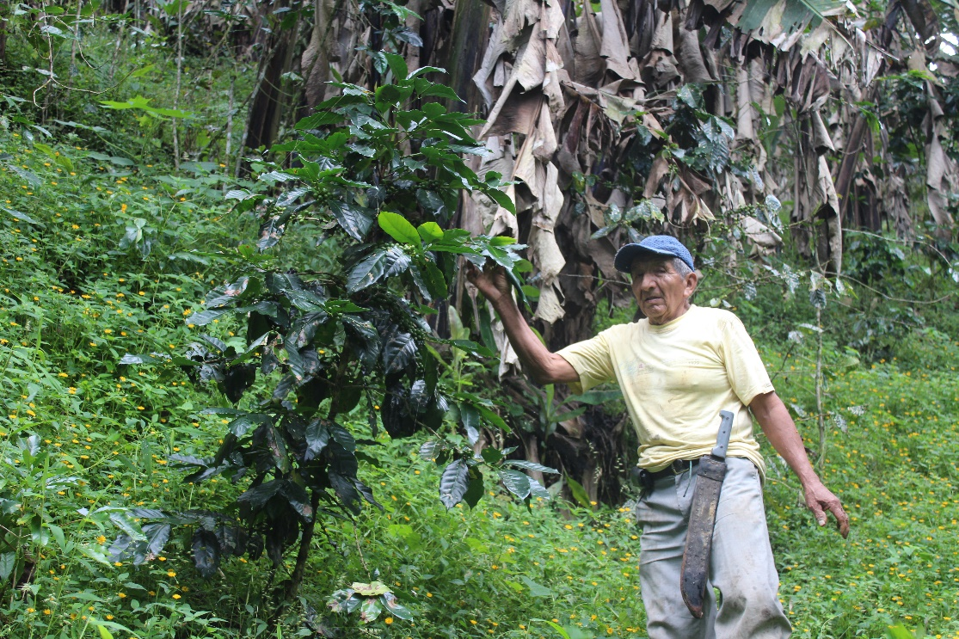
¿Por y para qué el SPP?
La pequeña producción sigue siendo clave para la suficiencia alimentaria, y la lucha contra el cambio climático as en el mundo, con una mayor participación de la mujer.
Notes:
¿POR QUÉ LOS PEQUEÑOS PRODUCTORES SON IMPORTANTES PARA LA SUSTENTABILIDAD? "Los sistemas de pequeños productores bien administrados invierten en la construcción de biomasa del suelo y cobertura vegetal del suelo, lo que mejora la filtración de agua en caso de inundaciones y retención de humedad en caso de sequías. A través de la reducción de la dependencia de los combustibles fósiles y las necesidades energéticas, en comparación con grandes granjas mecanizadas y dependientes de los insumos, las prácticas tradicionales de los pequeños agricultores también mitigan el cambio climático a través de la reducción de emisiones y el mejoramiento del carbono del suelo.

Slide 12

¿Cómo funciona el SPP?
Notes:
How=Cómo

Slide 13
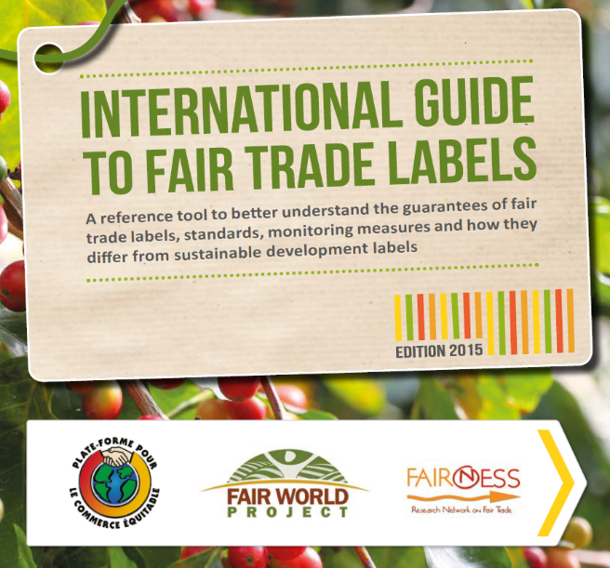
¿Cómo funciona el SPP?
El SPP cuenta con su propio sistema de normatividad y de precios sustentables, construido desde la realidad de los pequeños productores, con un enfoque de desarrollo de capacidades
www.fairworldproject.org

Slide 14


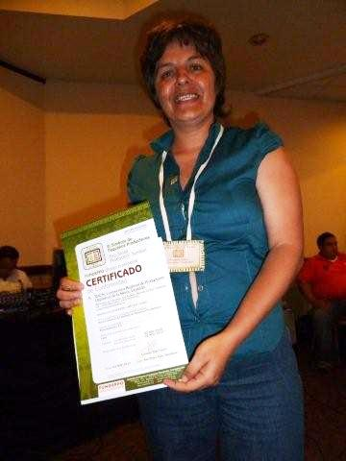








¿Cómo funciona el SPP?
Las normas del SPP está respaldado por un
sistema de certificación independiente que da credibilidad al productor, comprador y consumidor
Perú
Ecuador

Slide 15
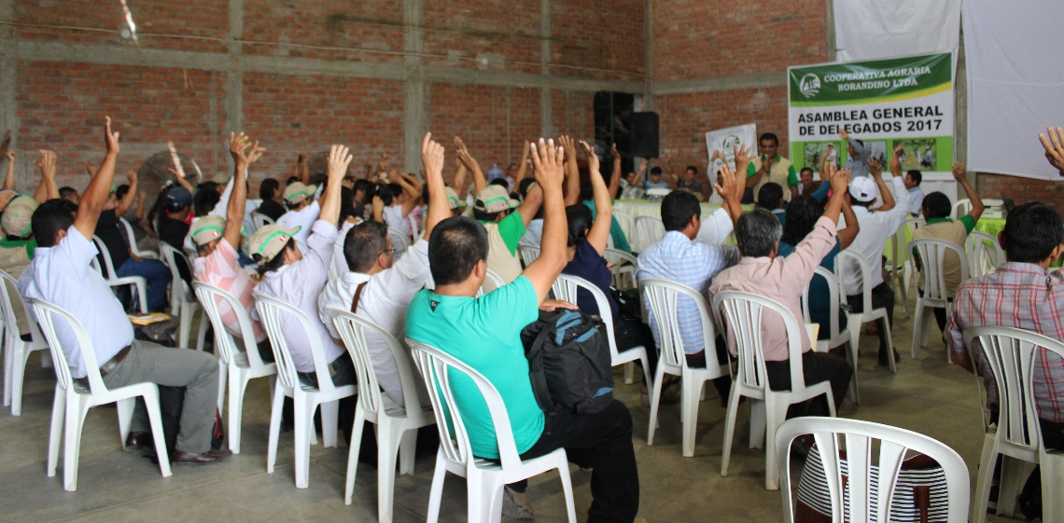
¿Cómo funciona el SPP?
¿Qué respalda el SPP?:
Productos de auténticas organizaciones democráticas y autogestionarias de pequeños productores, producidos bajo criterios de sustentabilidad económica, social, cultural y ecológica
y comercio justo

Slide 16
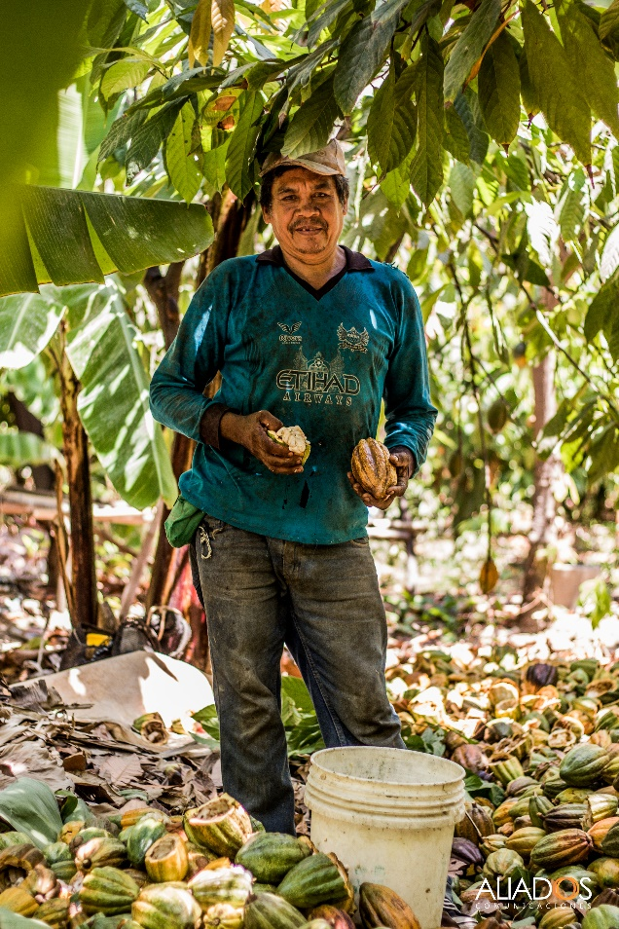
¿En qué se diferencia el SPP?
“Hecho por, para y desde las y los pequeños productores”
Es creada, dirigida y 100% propiedad de pequeños productores organizados
Sólo certifica a Organizaciones de Pequeños Productores
Dirigido por l@s pequeños productores mismos
Notes:
Esto siempre lo dice Doña Rosa, Presidenta 2015-2018 SPP Global

Slide 17

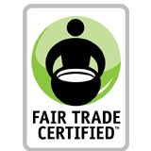




¿En qué se diferencia el SPP?
Definición de Organización de Pequeños Productores:
100% pequeños productores (Hasta 1, 3 10, 15 o 30 ha, dependiendo del producto).
Producto comercializado:
100% de pequeños productores
Otras normas de comercio justo, p. ej. FTI/Pequeños Productores:
1.2.1 Usted es una organización de pequeños productores y por lo menos la mitad de sus miembros deben ser pequeños productores.
1.2.2 Al menos la mitad del volumen de producto de Comercio Justo Fairtrade que se vende como Comercio Justo Fairtrade al año debe ser producido por pequeños productores
https://www.fairtrade.net/standards

Slide 18
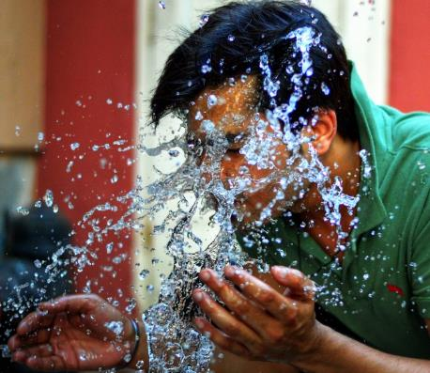
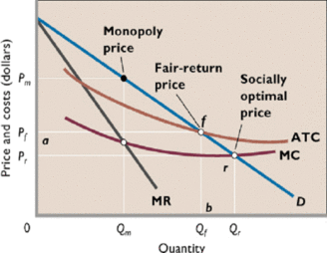
¿En qué se diferencia el SPP?
Exige compromisos serios de los compradores; contra la competencia desleal y “lavado justo”
Precios sustentables que cubren costos integrales de la producción sustentable y orgánica
Criterios de Pago Oportuno
Notes:
La norma exige que los compradores se comprometan con un mínimo del 5% de su volumen a los dos años y que luego progresen hacia el 25% del producto certificado de todo su volumen de ese producto.
Son los productores que definen los precios mínimos sustentables, no el SPP, no son producto de una negociación con el mercado, sino resultado del cálculo de los costos integrales de producción y organización, los productores asumiendo la valoración de estos precios por parte del mercado. Los productores consultan a sus clientes para esto.

Slide 19

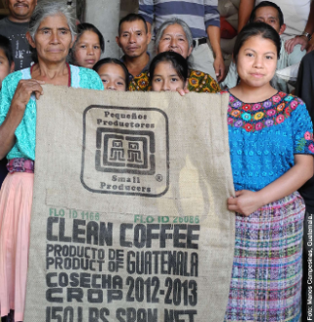
Organizaciones de Pequeños Productores Certificadas
País | Subtotal Proceso | Subtotal Certificación | Total
Bolivia | 2 | 11 | 13
Brasil | 0 | 1 | 1
Burkina Faso | 1 | 0 | 1
Camboya | 1 | 0 | 1
Colombia | 7 | 7 | 14
Costa Rica | 0 | 1 | 1
Ecuador | 1 | 11 | 12
El Salvador | 0 | 2 | 2
Guatemala | 0 | 5 | 5
Guinea | 0 | 1 | 1
Haití | 0 | 2 | 2
Honduras | 2 | 1 | 3
India | 0 | 1 | 1
Indonesia | 0 | 1 | 1
Madagascar | 1 | 1 | 2
México | 1 | 12 | 13
Nicaragua | 2 | 8 | 10
Paraguay | 0 | 2 | 2
Peru | 3 | 23 | 26
Rep. Dominicana | 0 | 1 | 1
RD Congo | 0 | 1 | 1
Tunesia | 1 | 0 | 1
TOTALES: 21 | 22 | 92 | 114
110,000
Familias
Productor@s

Slide 20
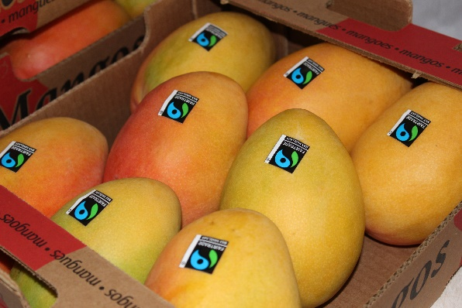
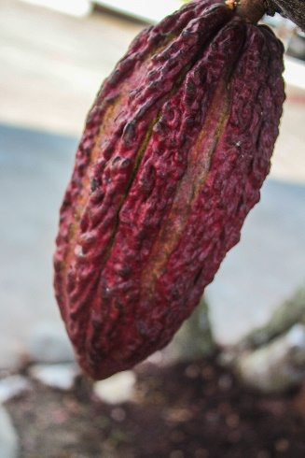
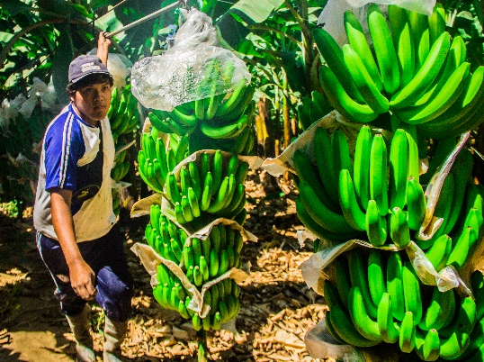
Productos certificados
Artesanía
Azúcar
Banano, Plátano
Cacao
Café
Frutas (para procesar)
Hierbas aromáticas
Jugos
Maní
Miel
Naranja (para jugo)
Papa
Quínoa

Slide 21
Los productos existentes en el mercado nacional/local
Ecuador:
Quinua de Coprobich (una experiencia de compras publicas), aromáticas de la asociación jambi kiwa, café tostado de Fapecafes, varias marcas de chocolate presente en el mercado local y con exportaciones PACARI, Hoja Verde, y Kauzarina (marca nueva)
Perú :
la mayoría de las organizaciones de café que tiene SPP lo usan en su café tostado para el mercado local : Oro Verde, Sol y café, etc,.. son 13 organizaciones de café certificadas SPP en Perú. AGROPIA y sus chips
Norandino tiene chocolate, panela y café para el mercado local.
Colombia:
10 organizaciones de café certificadas Por lo menos la mitad usan el SPP en sus embalajes de café tostado para el mercado local.
COSURCA tiene una gama de café tostado y de jugos de mora y maracuyá (distribuye en supermercados del Cauca)
Bolivia: CECAOT, exportación y también venta en compras publicas (leche de quínoa)
La mayoría de las organizaciones de productores de café de Honduras, Guatemala; México, usan el SPP en sus café tostado para su mercado local. ASOBAGRI (Guatemala) y COMSA (honduras) tienen su cafetería para vender el café.
Detalle de las organizaciones certificadas en la pagina http://d-spp.org/esp/lista_opp.php

Slide 22
SPP no es un SPG, funciona en base a una Certificación social
El costo de la certificación varia de 500 USD a 3.000 USD según el tamaño de la organización. Sistema aparentemente poco caro (en comparación con otros sistemas de certificación y hasta del costo real de un SPG) y regulado, que limita el margen de la empresa certificadora.
Se certifica a toda la producción de cada familia, no solo a un rubro.
Hasta la fecha, todas las certificaciones aplican a productos transformados para exportación principalmente, mercado nacional y también local. El tiempo ha demostrado su versatilidad. La aplicación a un mercado local en fresco podría darse.

Slide 23
Muchas gracias y no se olviden:
ecuador@spp.coop
e.barzola@avsf.org
s.bleuze@avsf.org

